Slide 1
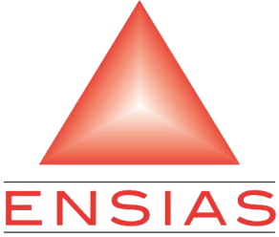

Ecole Nationale Supérieure d’Informatique et d’Analyse des Systèmes - RABAT
Ingénierie d’Intelligence Artificielle
Dispersive Flies Optimization
Here is where your presentation begins
Réalisé par :
Mohamed Amine TAIF
Ayoub KOUSSY
Encadré par :
Pr.YASSER EL MADANI EL ALAMI
Année Scolaire 2022/2023

Slide 2
Plan
02
03
04
Introduction
Concept général des modèles
1. Définition
2. Modélisation Mathématique
3. Pseudo code
Implémentation
1. Environment utilisé
2. Implémentation
3. Résultats et interprétation
Conclusion
05

Slide 3
Introduction générale

Slide 4
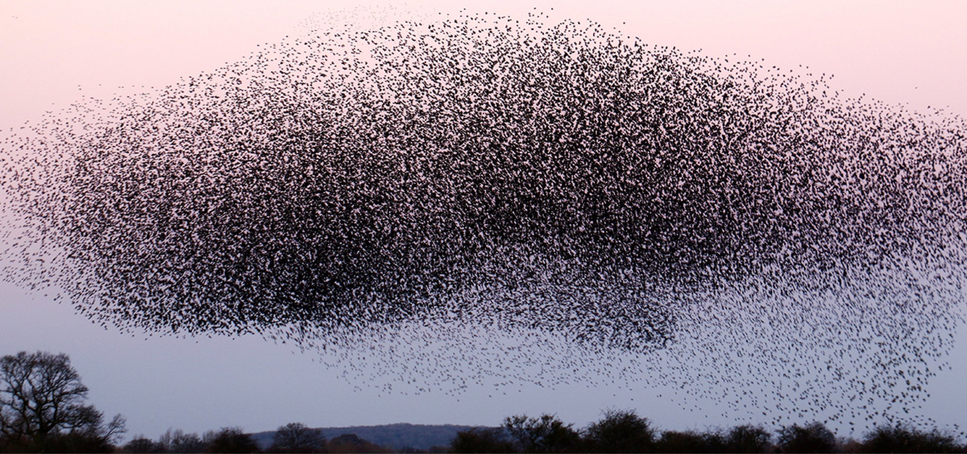
L'intelligence collective représente la puissance et la synergie qui émergent lorsque les individus travaillent ensemble, partagent leurs connaissances et collaborent pour atteindre des objectifs communs. C'est une approche qui capitalise sur la diversité des compétences, des idées et des perspectives pour prendre des décisions plus éclairées, résoudre des problèmes complexes et favoriser l'innovation.

Slide 5
Concepte général des modèles proposés

Slide 6
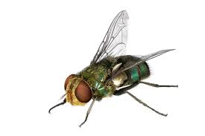
Definition (DFO)
Dispersive Flies Optimization (DFO) est un algorithme d'optimisation métaheuristique inspiré de la nature, développé en 2014.

Slide 7
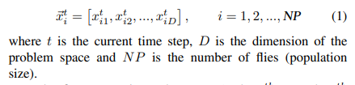
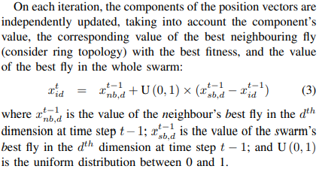
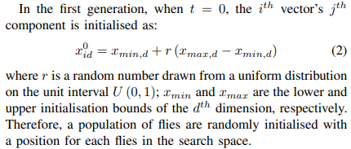
Modélisation Mathématique
Despite being red, Mars is a cold place, not hot. It’s full of iron oxide dust, which gives the planet its reddish cast

Slide 8
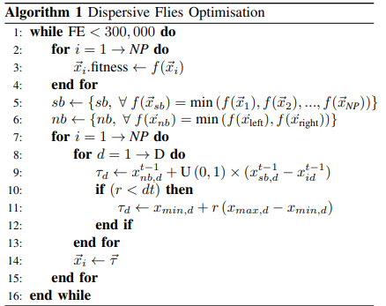
Pseudo code
Despite being red, Mars is a cold place, not hot. It’s full of iron oxide dust, which gives the planet its reddish cast

Slide 9
Implémentation

Slide 10
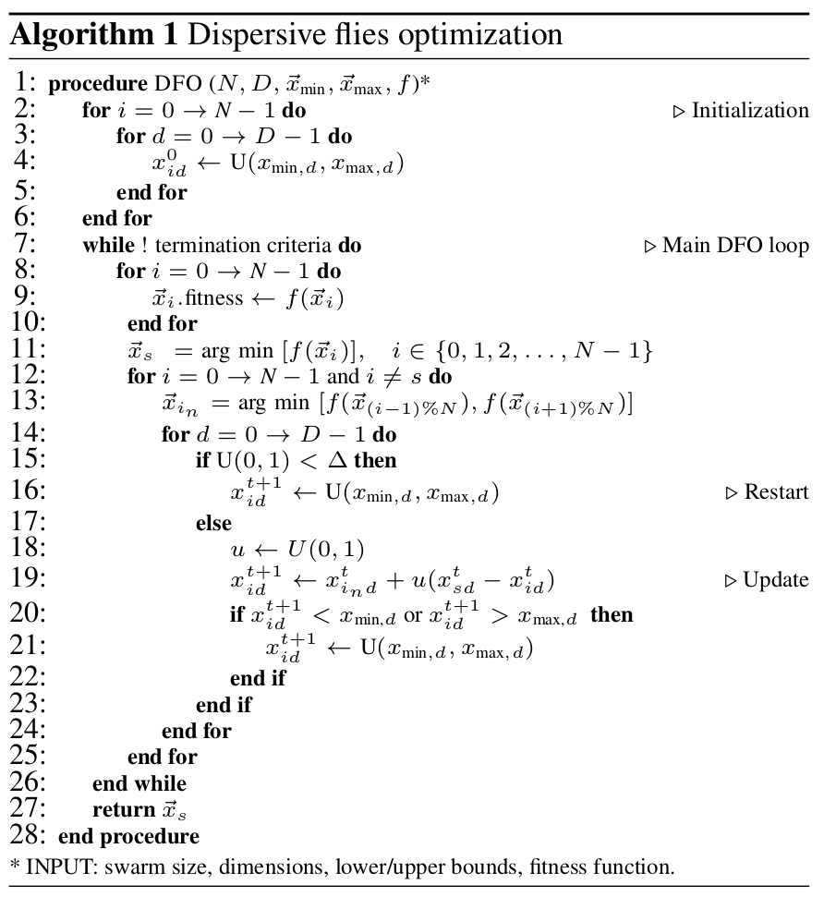
Pseudo code implémenté
Despite being red, Mars is a cold place, not hot. It’s full of iron oxide dust, which gives the planet its reddish cast

Slide 11
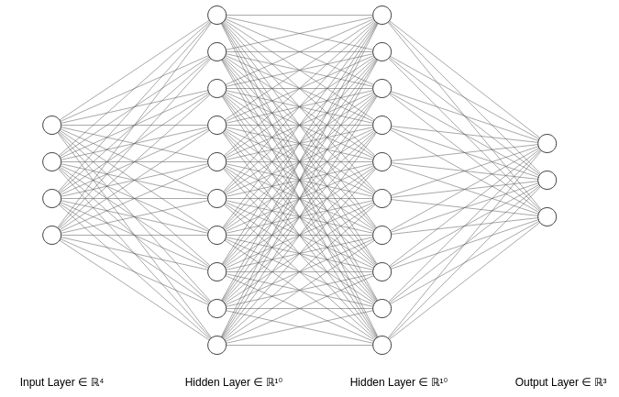
Structure Neural Network utilisé
Despite being red, Mars is a cold place, not hot. It’s full of iron oxide dust, which gives the planet its reddish cast

Slide 12
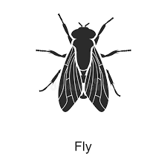
Environment utilisé
Hidden 1
Hidden 2
Output
Les poids de notre Réseau Neuronal

Slide 13



Implémentation
Conventional Neural Network
Neural Network trained with DFO

Slide 14
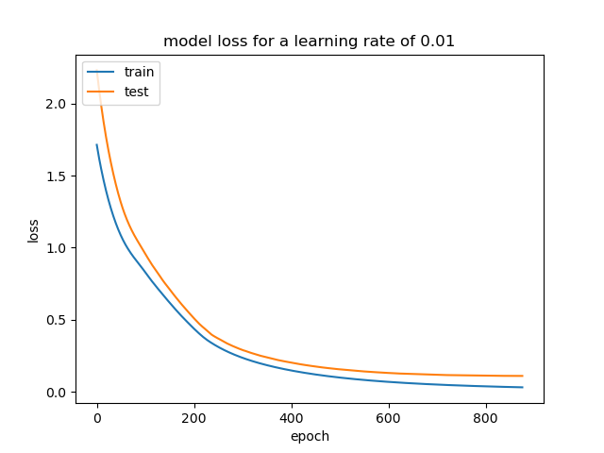
Résultat et explication
NN Conventionnelle :
optimizer : Adam(lr = 0.01)
training ratio = 0.7
Le modèle a pour f1 score : 95.85%

Slide 15
Neural Network + DFO :
Training in batches
Train on all data at once
Quelle méthode faut-il choisir pour ce type d'entraînement ?

Slide 16
Neural Network + DFO :
Training in batches
Train on all data at once
Quelle méthode faut-il choisir pour ce type d'entraînement ?

Slide 17
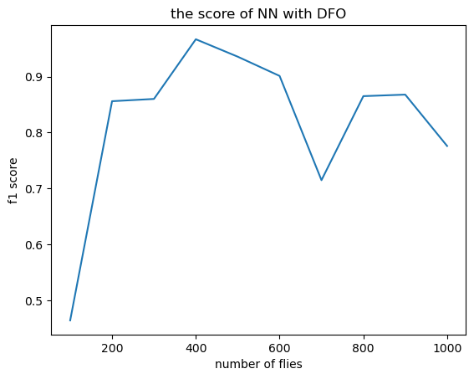
Comment influence le nombre de mouches notre entraînement ?

Slide 18
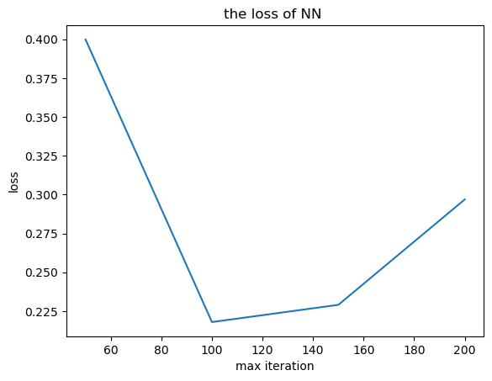
Le nombre maximal d'itération est aussi sensible dans l'entraînement

Slide 19
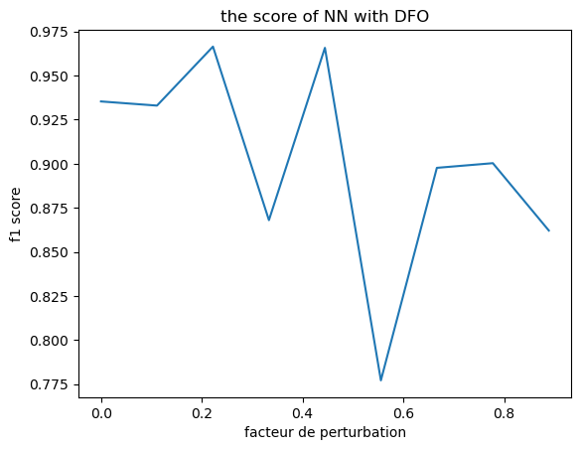
Comment influence le facteur de perturbation notre entraînement ?

Slide 20
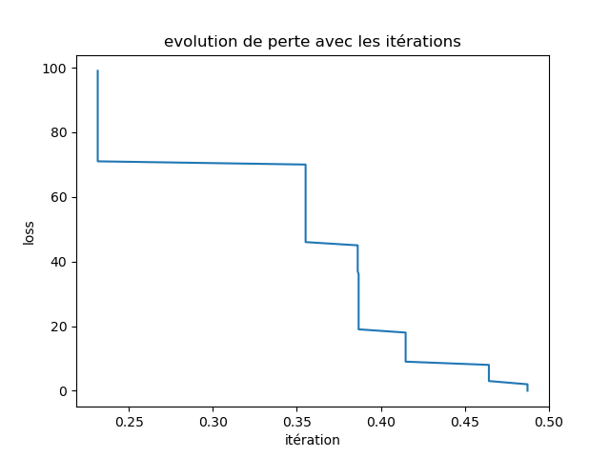
Résultat pour les paramètres optimales

Slide 21
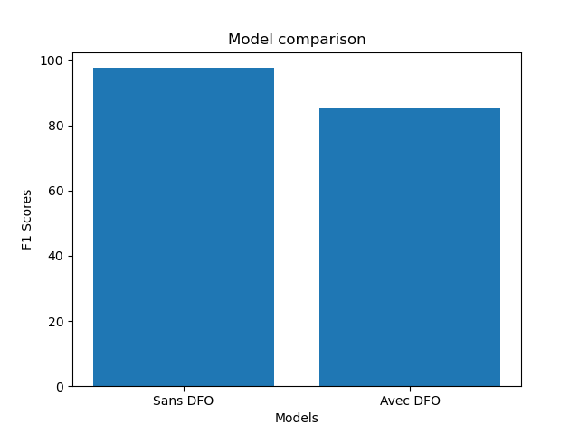
Comparaison finale :

Slide 22
Conclusion

Slide 23
On peut conclure le suivant :
Le résultat des réseau neuronal conventionnel est plus stable que celui de DFO
DFO donne des résultats inconsistants
La complexité d'entraînement de DFO augmente exponentiellement avec ses paramètres.
Une augmentation de nombre de mouches rend l’exploration d’espace de solution plus facile, il serait donc plus probable de trouver une solution globale.
L’utilisation des limites d’initialisation supérieures à 2 cause la divergence de la solution optimale.
Le facteur de perturbation joue un rôle important en convergence à la solution globale.

Slide 24
Merci pour votre attention

